Slide 1
JSP

Slide 2

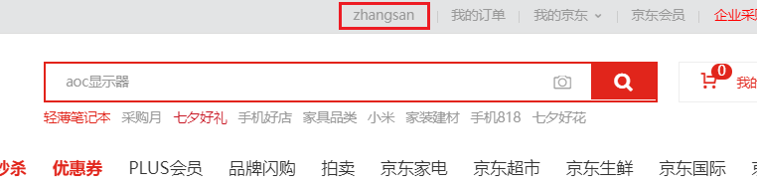

JSP
概念：Java Server Pages，Java服务端页面
一种动态的网页技术，其中既可以定义 HTML、JS、CSS等静态内容，还可以定义 Java代码的动态内容
JSP = HTML + Java
JSP的作用：简化开发，避免了在Servlet中直接输出HTML标签
<html> <head> <title>Title</title> </head> <body> <h1>JSP,Hello World</h1> <% System.out.println("hello,jsp~"); %> </body> </html>
writer.write("<html>"); writer.write("<body>"); writer.write(username); writer.write("</body>"); writer.write("</html>");

Slide 3
JSP 快速入门
JSP 原理
JSP 脚本
EL 表达式
JSTL 标签
MVC 模式和三层架构
案例

Slide 4
JSP 快速入门
JSP 原理
JSP 脚本
EL 表达式
JSTL 标签
MVC 模式和三层架构
案例

Slide 5
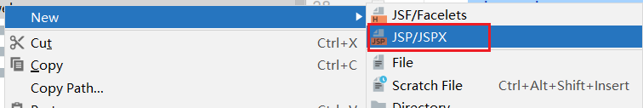
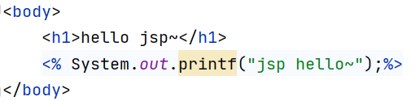
JSP 快速入门
1. 导入JSP坐标
<dependency> <groupId>javax.servlet.jsp</groupId> <artifactId>jsp-api</artifactId> <version>2.2</version> <scope>provided</scope> </dependency>
2. 创建JSP文件
3. 编写 HTML标签 和 Java代码

Slide 6
JSP 快速入门
JSP 原理
JSP 脚本
EL 表达式
JSTL 标签
MVC 模式和三层架构
案例

Slide 7


JSP 原理
概念：Java Server Pages，Java服务端页面
JSP = HTML + Java，用于简化开发的
JSP 本质上就是一个 Servlet
JSP 在被访问时，由JSP容器(Tomcat)将其转换为 Java文件(Servlet)，在由JSP容器(Tomcat)将其编译，最终对外提供服务的其实就是这个字节码文件
JSP 本质上就是一个 Servlet
请求
转换
Servlet
hello.jsp
hello_jsp.java
编译
响应
class
hello_jsp.class

Slide 8
JSP 快速入门
JSP 原理
JSP 脚本
EL 表达式
JSTL 标签
MVC 模式和三层架构
案例

Slide 9
JSP 脚本
JSP脚本用于在 JSP页面内定义 Java代码
JSP 脚本分类：
<%...%>：内容会直接放到_jspService()方法之中
<%=…%>：内容会放到out.print()中，作为out.print()的参数
<%!…%>：内容会放到_jspService()方法之外，被类直接包含

Slide 10
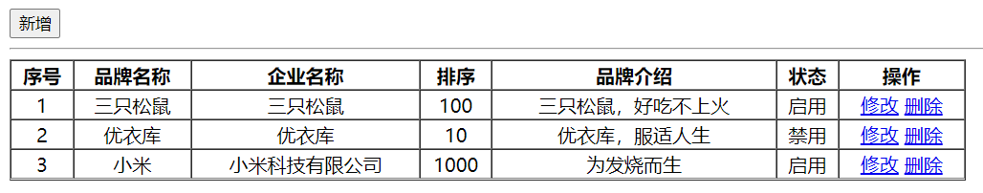
使用JSP脚本展示品牌数据

Slide 11


JSP 缺点
由于 JSP页面内，既可以定义 HTML 标签，又可以定义 Java代码，造成了以下问题：
书写麻烦：特别是复杂的页面
阅读麻烦
复杂度高：运行需要依赖于各种环境，JRE，JSP容器，JavaEE…
占内存和磁盘：JSP会自动生成.java和.class文件占磁盘，运行的是.class文件占内存
调试困难：出错后，需要找到自动生成的.java文件进行调试
不利于团队协作：前端人员不会 Java，后端人员不精 HTML
…
JSP 已逐渐退出历史舞台
+
Servlet
JSP
Servlet+ JSP
Servlet+ html+ajax
Servlet
逻辑处理，封装数据
不要直接在JSP里写Java代码！
JSP
获取数据，遍历展现数据

Slide 12
JSP 快速入门
JSP 原理
JSP 脚本
EL 表达式
JSTL 标签
MVC 模式和三层架构
案例

Slide 13
EL 表达式
Expression Language 表达式语言，用于简化 JSP页面内的Java代码
主要功能：获取数据
语法：${expression}
application
${brands}
：获取域中存储的key为brands的数据
session
JavaWeb中的四大域对象：
page：当前页面有效
request：当前请求有效
session：当前会话有效
application：当前应用有效
request
page
el表达式获取数据，会依次从这4个域中寻找，直到找到为止

Slide 14
JSP 快速入门
JSP 原理
JSP 脚本
EL 表达式
JSTL 标签
MVC 模式和三层架构
案例

Slide 15
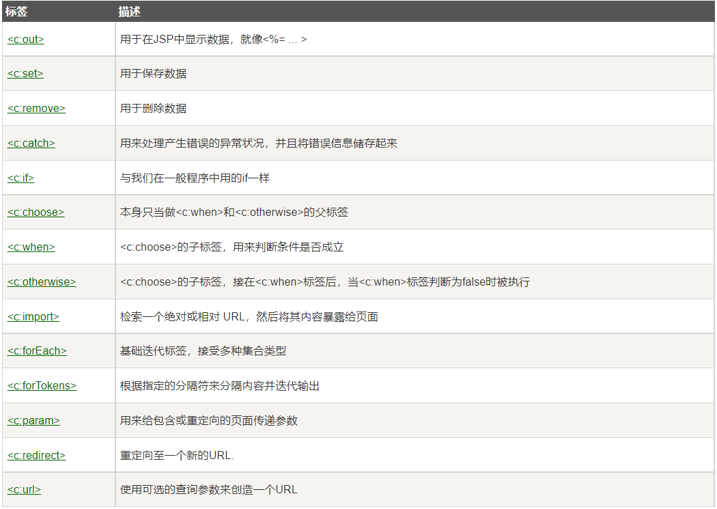
JSTL 标签
JSP标准标签库(Jsp Standarded Tag Library) ，使用标签取代JSP页面上的Java代码
<c:if test="${flag == 1}"> 男 </c:if> <c:if test="${flag == 2}"> 女 </c:if>

Slide 16
JSTL 快速入门
1. 导入坐标
<dependency> <groupId>jstl</groupId> <artifactId>jstl</artifactId> <version>1.2</version> </dependency> <dependency> <groupId>taglibs</groupId> <artifactId>standard</artifactId> <version>1.1.2</version> </dependency>
2. 在JSP页面上引入JSTL标签库
<%@ taglib prefix="c" uri="http://java.sun.com/jsp/jstl/core" %>
3. 使用
<c:if>

Slide 17
JSTL 标签
<c:if>：相当于 if 判断
属性：test，用于定义条件表达式
<c:if test="${flag == 1}"> 男 </c:if> <c:if test="${flag == 2}"> 女 </c:if>

Slide 18
JSTL 标签
<c:forEach>：相当于 for 循环
items：被遍历的容器
var：遍历产生的临时变量
varStatus：遍历状态对象
<c:forEach items="${brands}" var="brand"> <tr align="center"> <td>${brand.id}</td> <td>${brand.brandName}</td> <td>${brand.companyName}</td> <td>${brand.description}</td> </tr> </c:forEach>
for (Brand brand : brands) { Integer id = brand.getId(); String imgUrl = brand.getImgUrl(); String brandName = brand.getBrandName(); String companyName = brand.getCompanyName(); }
begin：开始数
end：结束数
step：步长
<c:forEach begin="0" end="10" step="1" var="i"> ${i} </c:forEach>
for (int i = 0; i <= 10; i++) { System.out.println(i); }

Slide 19
JSP 快速入门
JSP 原理
JSP 脚本
EL 表达式
JSTL 标签
MVC 模式和三层架构
案例

Slide 20
MVC 模式
MVC 是一种分层开发的模式，其中：
M：Model，业务模型，处理业务
V：View，视图，界面展示
C：Controller，控制器，处理请求，调用模型和视图
Servlet
MVC 好处
职责单一，互不影响
有利于分工协作
有利于组件重用
请求
Controller
控制器
Model
模型
JavaBean
View
视图
响应
JSP

Slide 21

三层架构
SpringMVC/Struts2
Spring
MyBatis/Hibername
表现层
业务逻辑层
数据访问层
Servlet
selectByName
请求
注册
Controller
控制器
selectAll
selectByName
insert
insert
View
视图
update
响应
delete
JSP
com.itheima.web/controller
com.itheima.service
com.itheima.dao/mapper
数据访问层：对数据库的CRUD基本操作
业务逻辑层：对业务逻辑进行封装，组合数据访问层层中基本功能，形成复杂的业务逻辑功能
表现层：接收请求，封装数据，调用业务逻辑层，响应数据

Slide 22
MVC 模式 和 三层架构
View
视图
Controller
控制器
Model
模型
JSP
Servlet
JavaBean
表现层
业务逻辑层
数据访问层
Servlet
Controller
控制器
View
视图
JSP

Slide 23
JSP 快速入门
JSP 原理
JSP 脚本
EL 表达式
JSTL 标签
MVC 模式和三层架构
案例

Slide 24
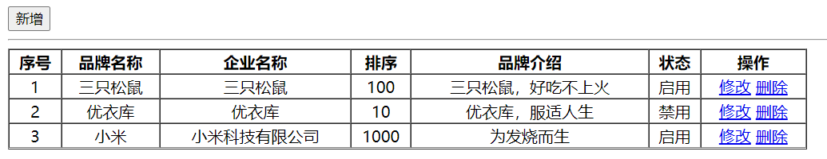
完成品牌数据的增删改查操作

Slide 25
准备环境
创建新的模块 brand_demo，引入坐标
创建三层架构的包结构
数据库表 tb_brand
实体类 Brand
MyBatis 基础环境
Mybatis-config.xml
BrandMapper.xml
BrandMapper接口

Slide 26


查询所有
index.html
Web层
Service层
Dao层
SelectAllServlet
BrandService
BrandMapper
请求
1.调用service查询
2.将数据存入request
3.转发到brand.jsp
selectAll
调用brandMapper
List<Brand> selectAll()
<c:foreach>
响应
brand.jsp

Slide 27
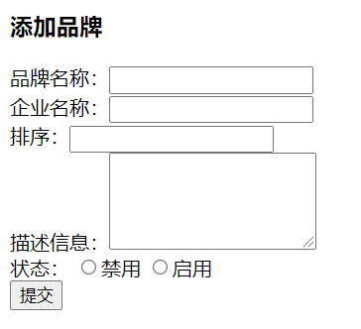


添加
addBrand.jsp
Web层
Service层
Dao层
AddServlet
BrandService
BrandMapper
请求
add
调用brandMapper
1.接收数据，封装Brand对象
2.调用service完成添加
3.转发到查询所有Servlet
void add(brand)
响应

Slide 28
完成品牌数据的增删改查操作
功能列表：
查询所有
添加
修改
删除

Slide 29
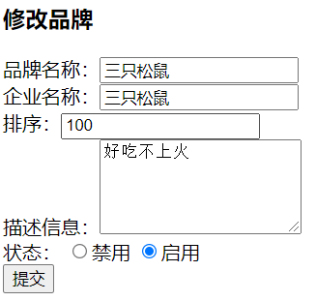

修改-回显数据
update.jsp
Web层
Service层
Dao层
SelectByIdServlet
BrandService
BrandMapper
selectById
调用brandMapper
请求
1.接收id
2.调用service查询 Brand
3.存储request
4.转发修改页面
Brand selectById(id)
响应

Slide 30

修改-修改数据
update.jsp
Web层
Service层
Dao层
UpdateServlet
BrandService
BrandMapper
update
调用brandMapper
请求
1.接收数据，封装Brand对象
2.调用service修改
3.转发到查询所有Servlet
void update(brand)
响应

